Slide 1




HN24_CPL.V_.NET_07_MobilePhoneSalesManagement
Group: 3
Các Thành Viên Nhóm:
Thào A Chơ
Trần Minh Quân
Nguyễn Văn Bông
Quang Tiểu Dương
1

Slide 2

Lời nói đầu
Trong thời đại công nghệ số phát triển mạnh mẽ, việc ứng dụng công nghệ vào các hoạt động thương mại điện tử không còn là điều xa lạ. Trong đó, ngành bán lẻ điện thoại di động ngày càng trở nên sôi động và phát triển mạnh mẽ nhờ vào sự tiện lợi và nhanh chóng mà thương mại điện tử mang lại. Với sự phát triển nhanh chóng của thị trường di động, nhu cầu tìm kiếm và mua sắm điện thoại ngày càng gia tăng, đặc biệt là trên các nền tảng trực tuyến.
Chính vì vậy, Đề tài "Xây dựng hệ thống bán điện thoại di động" sẽ đi sâu vào việc nghiên cứu, phát triển và triển khai một nền tảng thương mại điện tử chuyên biệt dành cho việc bán các sản phẩm điện thoại di động. Mục tiêu của hệ thống là cung cấp một giải pháp bán hàng tiện lợi, nhanh chóng, an toàn và dễ dàng sử dụng cho người tiêu dùng, đồng thời giúp các doanh nghiệp có thể tối ưu hóa quy trình bán hàng và quản lý sản phẩm, đơn hàng một cách hiệu quả.
2

Slide 3
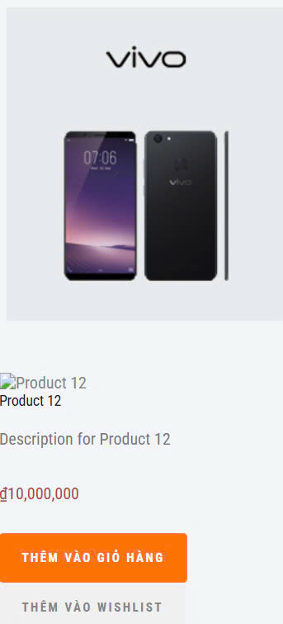
CÓ NHỮNG NỘI DUNG SAU
Giới thiệu bài toán.
Một số nguyên tắc cần tuân thủ để viết các câu Q&A hiệu quả.
Phân tích và xác định yêu cầu.
Thiết kế kiến trúc và tổ chức CODE.
Thiết kế cơ sở dữ liệu và sơ đồ ERD.
Thiết kế giao diện.
Kiểm thử.
Kết luận.
3

Slide 4
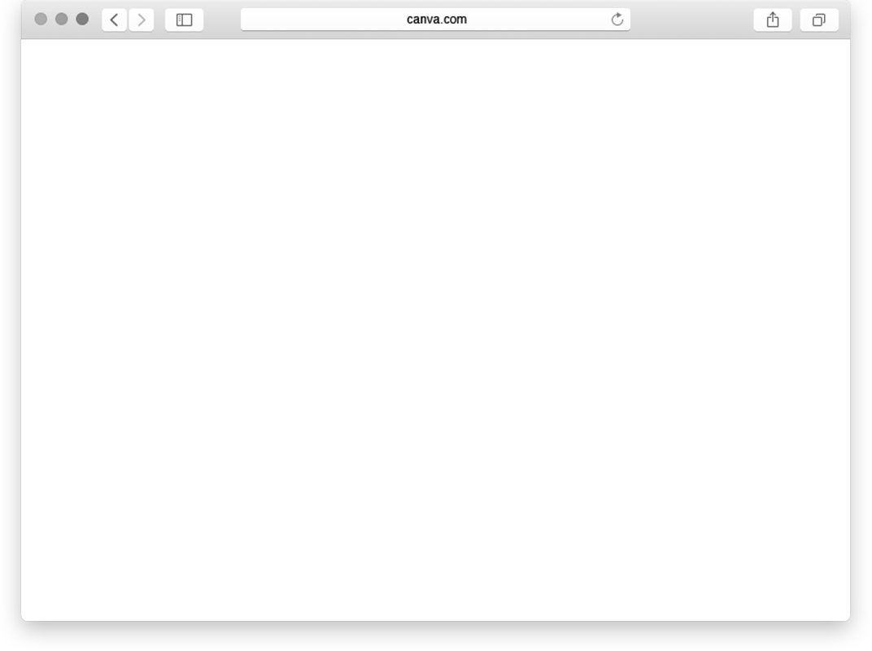
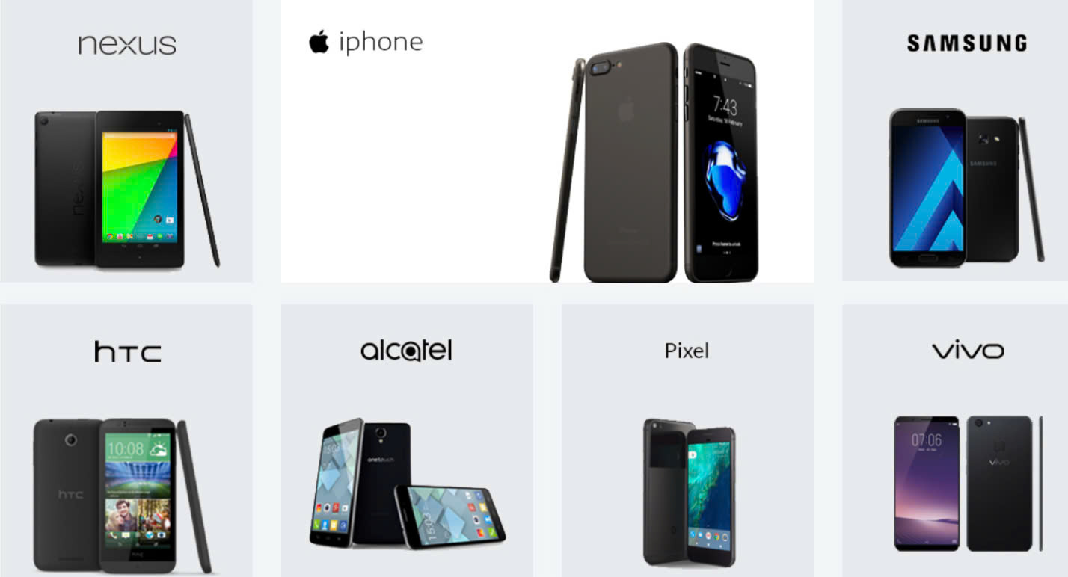
Lời giới thiệu.
Dự án "Bán điện thoại di động" nhằm xây dựng một hệ thống thương mại điện tử, tập trung vào việc cung cấp các dịch vụ một cách thân thiện và an toàn cho người sử dụng. Hệ thống này được thiết kế với giao diện đẹp mắt, đáp ứng tốt trên nhiều thiết bị như di động, máy tính bàn, đảm bảo khả năng bán hàng và quản lý hiệu quả. Dự án sử dụng những công nghệ hiện đại như ASP.NET API để xây dựng backend và Angular cho frontend, kèm theo đó là Bootstrap Framework để tối ưu hoá giao diện.
4

Slide 5
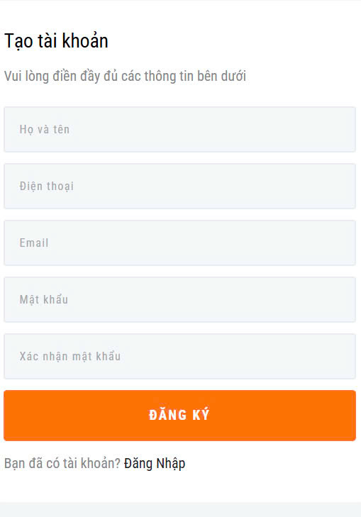
1.2. Yêu cầu chung
Yêu Cầu Chung
Hỗ trợ tối thiểu 3 nhóm người dùng (ROLE):
Người chưa đăng nhập: Chỉ xem sản phẩm, không có quyền tương tác.
Người dùng (đã đăng nhập): Thực hiện các chức năng như mua hàng, thanh toán.
ADMIN: Quản trị tất cả người dùng, sản phẩm, đơn hàng.
Mật khẩu người dùng phải được mã hoá trước khi lưu.
Giao diện được thiết kế bằng Bootstrap CSS Framework, có thể sử dụng template dựa trên Bootstrap như "Ace Bootstrap Admin Template".
Công nghệ sử dụng:
ASP.NET API: Xây dựng backend.
Angular: Xây dựng giao diện frontend.
Biểu đồ: Thư viện JavaScript như Chart.js hoặc D3.js.
5

Slide 6
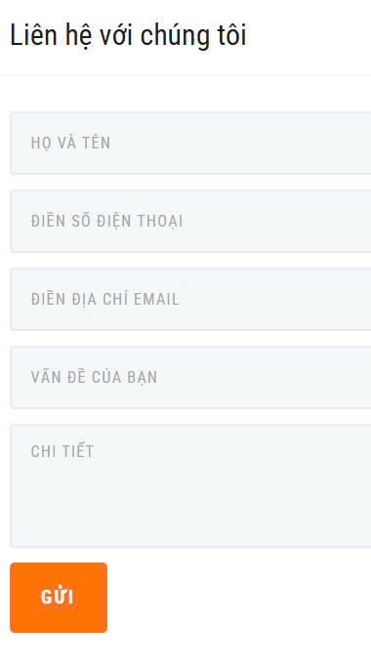
1.3. Các chức năng.
1. Quản Lý Người Dùng
2. Quản Lý Sản Phẩm
3. Giỏ Hàng và Thanh Toán
4. Tài Khoản Người Dùng
5. Đánh Giá và Bình Luận Sản Phẩm
6. Quản Lý Đơn Hàng
7. Quản Lý Thương Hiệu
8. Báo Cáo và Thống Kê
9. Hỗ Trợ Khách Hàng
6

Slide 7

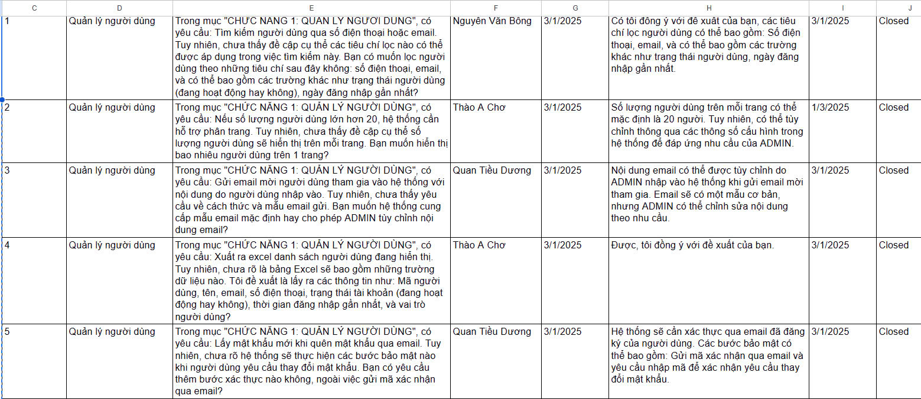
2.1. Một số nguyên tắc cần tuân thủ để viết các câu Q&A hiệu quả.
7

Slide 8
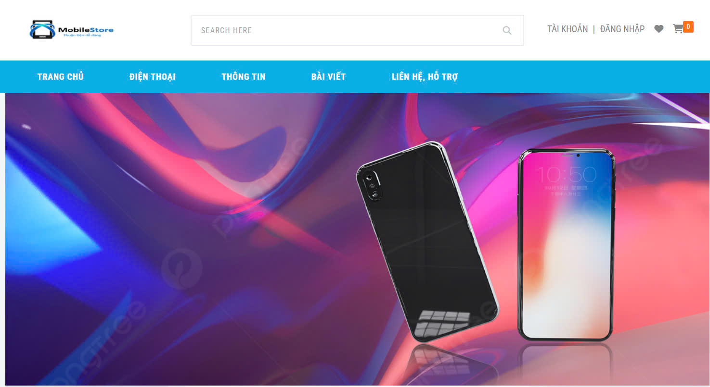
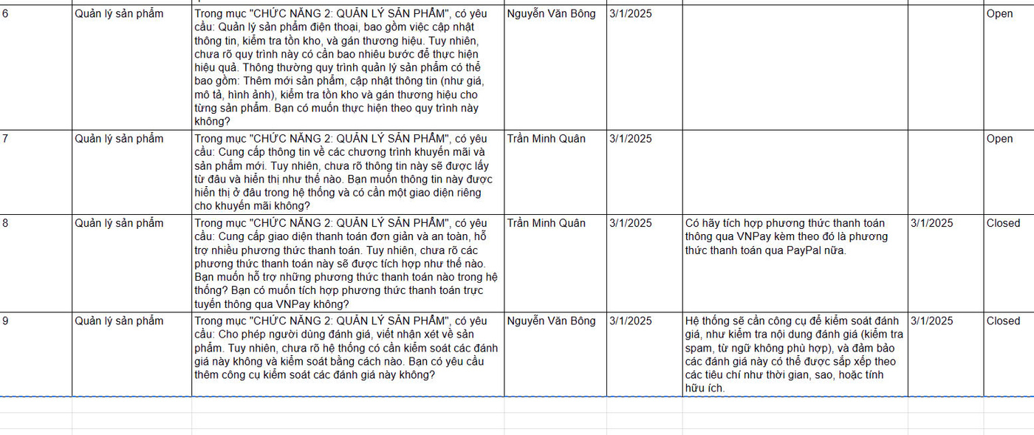
2.1. Một số nguyên tắc cần tuân thủ để viết các câu Q&A hiệu quả.
8

Slide 9
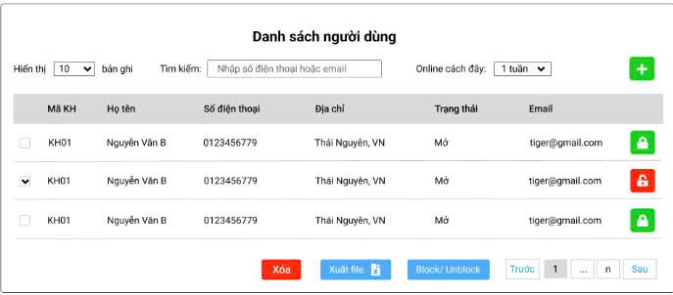
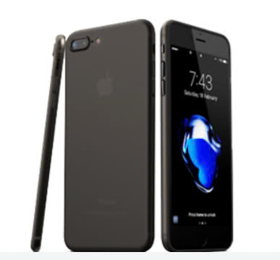
3.PHÂN TÍCH VÀ XÁC ĐỊNH YÊU CẦU.
Các chức năng chính của hệ thống bao gồm:
Quản lý tài khoản người dùng (tìm kiếm, tạo, cập nhật, xóa).
Gán vai trò cho người dùng.
Quản lý danh mục sản phẩm (tạo, cập nhật, xóa sản phẩm).
Xem và lọc sản phẩm theo tiêu chí (hãng, giá, tính năng).
Quản lý giỏ hàng và thanh toán.
Đăng ký và đăng nhập người dùng.
Quản lý việc reset và khôi phục mật khẩu.
Xem đánh giá và nhận xét của người dùng.
9

Slide 10
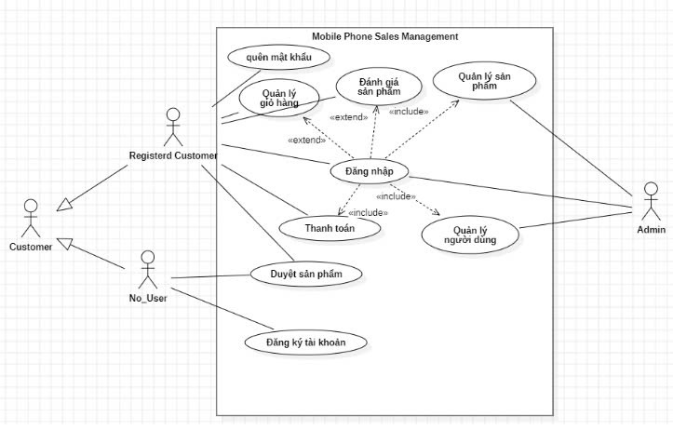
3.PHÂN TÍCH VÀ XÁC ĐỊNH YÊU CẦU.
3.1 - Sơ đồ Use Case tổng quất.
10

Slide 11
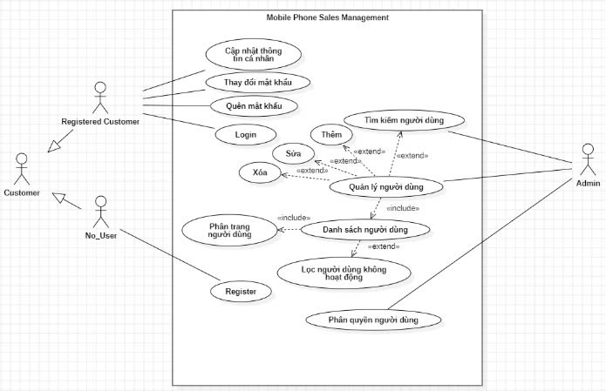
3.PHÂN TÍCH VÀ XÁC ĐỊNH YÊU CẦU.
3.2 - Sơ đồ Use Case chức năng Quản lý người dùng
11

Slide 12
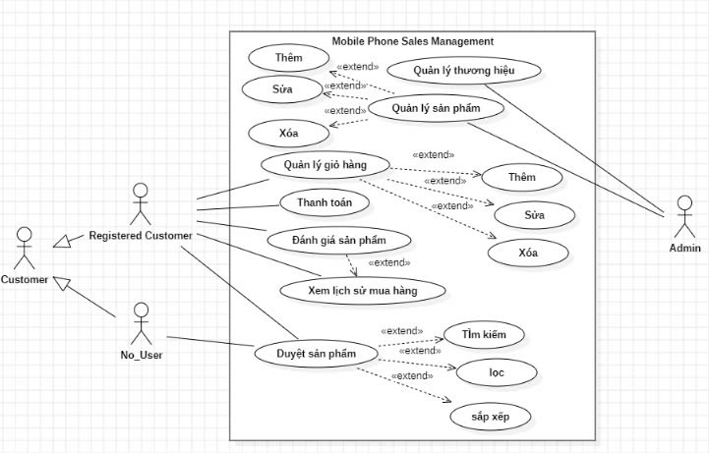
3.PHÂN TÍCH VÀ XÁC ĐỊNH YÊU CẦU.
3.3 - Sơ đồ Use Case chức năng Quản lý sản phẩm
12

Slide 13
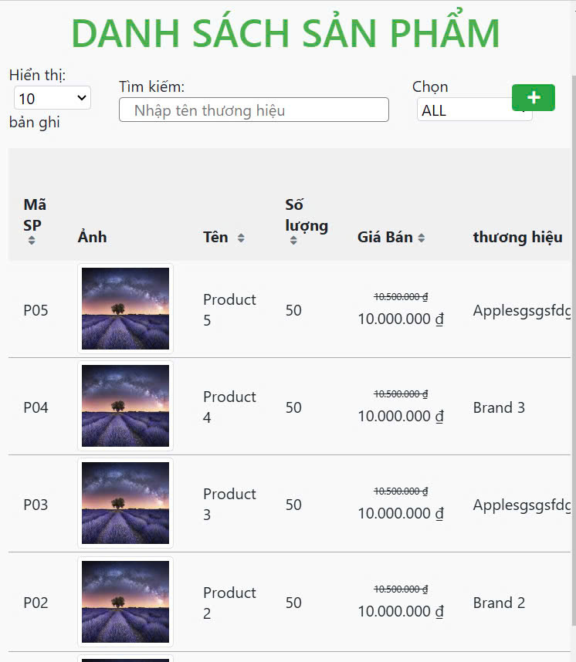
3.4. Yêu cầu và các phi chức năng.
2.1. Hiệu suất (Performance)
Tốc độ tải trang:
Các trang web phải được tải trong thời gian dưới 3 giây cho người dùng có kết nối internet thông thường.
Các phần tử trên trang như hình ảnh sản phẩm, video, và dữ liệu phải được tối ưu hóa để giảm thiểu thời gian tải.
Khả năng xử lý đồng thời:
Hệ thống cần có khả năng xử lý ít nhất 1000 người dùng cùng lúc mà không gặp tình trạng giật lag hoặc lỗi hệ thống.
Sử dụng các phương pháp tối ưu hóa cơ sở dữ liệu (ví dụ: chỉ thực hiện các truy vấn cần thiết, sử dụng indexing).
Phân trang:
Khi số lượng người dùng hoặc sản phẩm lớn hơn 20, hệ thống cần phân trang để chia nhỏ dữ liệu, mỗi trang tối đa 20-30 người dùng hoặc sản phẩm.
Phân trang cần hoạt động mượt mà và dễ sử dụng.
Tối ưu hóa tìm kiếm:
Các chức năng tìm kiếm sản phẩm, người dùng, đơn hàng phải được tối ưu hóa với các thuật toán tìm kiếm nhanh chóng.
Cache kết quả tìm kiếm phổ biến để giảm thời gian truy vấn lại cơ sở dữ liệu.
13

Slide 14
3.Phân tích và xác định yêu cầu.
3.6.Khả năng mở rộng (Scalability)
3.8 Tính tương thích ((Compatibility).
Mở rộng cơ sở dữ liệu
Mở rộng ứng dụng
3.5. Bảo mật (Security).
Trình duyệt web
Thiết bị di động
Mã hóa mật khẩu.
Xác thực người dùng.
Quản lý phiên người dùng.
Kiểm soát truy cập.
3.9. Tính dễ sử dụng (Usability)
3.7. Tính sẵn sàng ((Availability).
Thời gian hoạt động
Khôi phục sau thảm họa
Giao diện người dùng (UI).
Hỗ trợ người dùng.
14

Slide 15
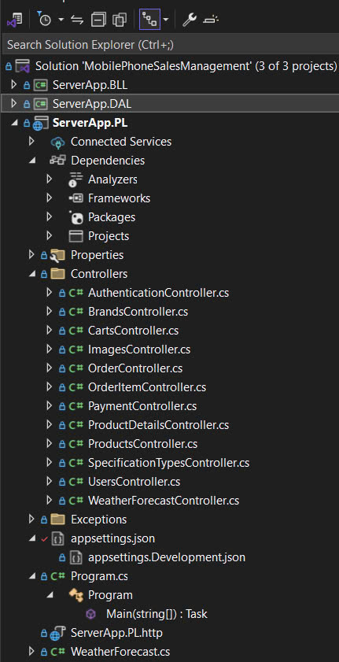
4.Thiết kế kiến trúc và tổ chức CODE.
Kiến trúc phần mềm định hình cách các thành phần của phần mềm tương tác với nhau. Nó bao gồm các chiến lược, phương pháp, và các mẫu thiết kế giúp phần mềm hoạt động hiệu quả.
Kiến trúc phân lớp (Layered Architecture): Chia phần mềm thành các lớp riêng biệt như Presentation Layer, Business Layer, Data Layer, giúp dễ dàng quản lý và mở rộng.
Kiến trúc Microservices: Các dịch vụ độc lập, mỗi dịch vụ có một chức năng riêng biệt và giao tiếp với nhau qua API. Điều này giúp dễ dàng thay đổi và mở rộng từng phần mà không ảnh hưởng đến toàn bộ hệ thống.
Kiến trúc Client-Server: Tách biệt giữa phía client (người dùng) và phía server (xử lý dữ liệu, lưu trữ, tính toán).
Kiến trúc Event-Driven: Các thành phần của hệ thống giao tiếp với nhau qua sự kiện (events), giúp hệ thống dễ dàng mở rộng và linh hoạt trong việc xử lý các yêu cầu đồng thời.
15

Slide 16
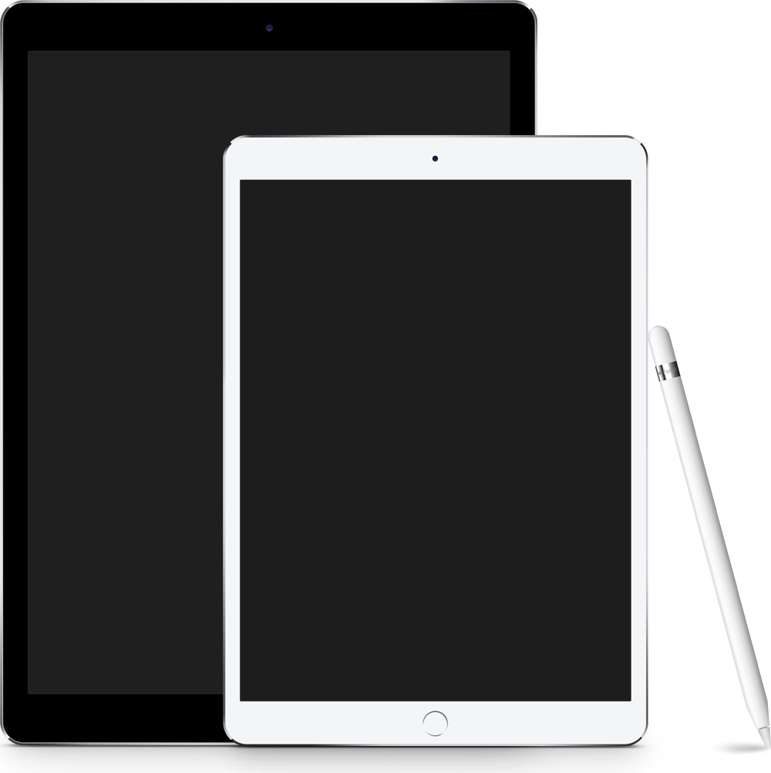
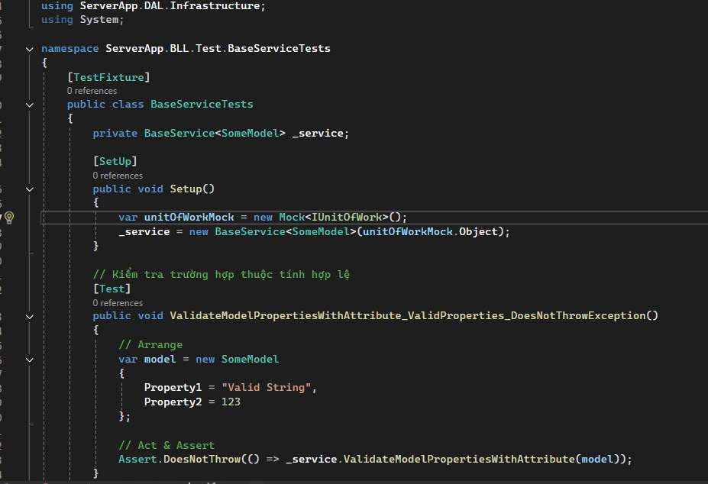
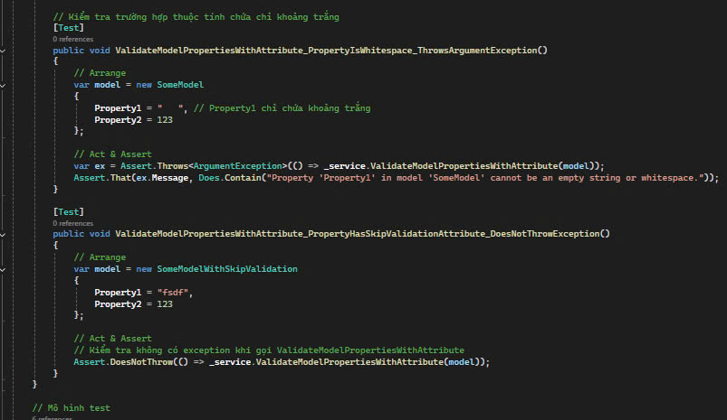
4.1.TỔ CHỨC MÃ NGUỒN (CODE ORGANIZATION).
Tổ chức mã nguồn là cách mà mã nguồn của ứng dụng được phân chia và quản lý
Tên biến và phương thức rõ ràng: Tên biến, tên phương thức và tên lớp phải rõ ràng, dễ hiểu, và phản ánh đúng chức năng. Ví dụ: getUserDetails() rõ ràng hơn get().
Sử dụng các mô hình thiết kế (Design Patterns): Mẫu thiết kế (Design Patterns) giúp giải quyết các vấn đề thường gặp trong lập trình, như Singleton, Factory, Observer, Strategy, và Adapter. Sử dụng các mẫu thiết kế chuẩn giúp mã nguồn dễ hiểu và dễ bảo trì.
Cấu trúc thư mục hợp lý: Tổ chức mã nguồn theo các thư mục rõ ràng theo tính năng hoặc theo các lớp chức năng. Ví dụ: models/, controllers/, services/, utils/, tests/.
Đảm bảo tính tái sử dụng mã nguồn: Các thành phần của phần mềm cần được thiết kế để có thể tái sử dụng dễ dàng, tránh lặp mã (DRY - Don't Repeat Yourself).
Phân chia logic và giao diện (Separation of Concerns): Tách biệt các phần xử lý logic (business logic) và giao diện người dùng (UI) để mã dễ bảo trì và mở rộng.
Viết Unit Tests: Đảm bảo mã nguồn được kiểm tra qua các đơn vị nhỏ. Điều này giúp dễ dàng phát hiện lỗi và duy trì chất lượng phần mềm.
Quản lý phiên bản (Version Control): Sử dụng các công cụ quản lý mã nguồn như Git để theo dõi sự thay đổi mã nguồn và hợp tác giữa các lập trình viên.
16

Slide 17
4.2.MÔ TẢ TỔNG QUAN DỰ ÁN.
Các thành phần chính trong dự án:
Database: Sử dụng hệ quản trị CSDL SQL Server.
Web Server: Sử dụng loại server (Nginx,Kestrel)
Web App: Mô tả các thành phần chính:
Backend (ASP.NET Core, sử dụng các thư viện Entity Framework, Authentication, AspNetCore, v.v.)
Frontend Angular.
API: Cung cấp REST API. Giao tiếp Xác thực bằng JWT,định dạng dữ liệu chủ yếu là JSON.
Thư viện sử dụng: Các thư viện/công cụ được dùng trong dự án như:
Entity Framework Core (ORM).
Identity (quản lý người dùng, xác thực).
Thư viện UI (Bootstrap, CSS, …).
Mô tả hệ thống vận hành:
Cách các thành phần giao tiếp với nhau (Web App ↔ API ↔ Database).
Web App (Angular) ↔ API (ASP.NET Core):
Web App gửi yêu cầu HTTP (GET, POST, PUT, DELETE) đến API.
API trả về dữ liệu dưới dạng JSON.
Web App sử dụng dữ liệu nhận được từ API để hiển thị giao diện người dùng.
API (ASP.NET Core) ↔ Database (SQL Server):
API sử dụng Entity Framework Core để truy vấn và thao tác với cơ sở dữ liệu.
Các lớp model trong API đại diện cho các bảng trong cơ sở dữ liệu.
Entity Framework giúp tự động hóa việc chuyển đổi giữa các đối tượng trong C# và các bảng trong SQL Server.
17

Slide 18
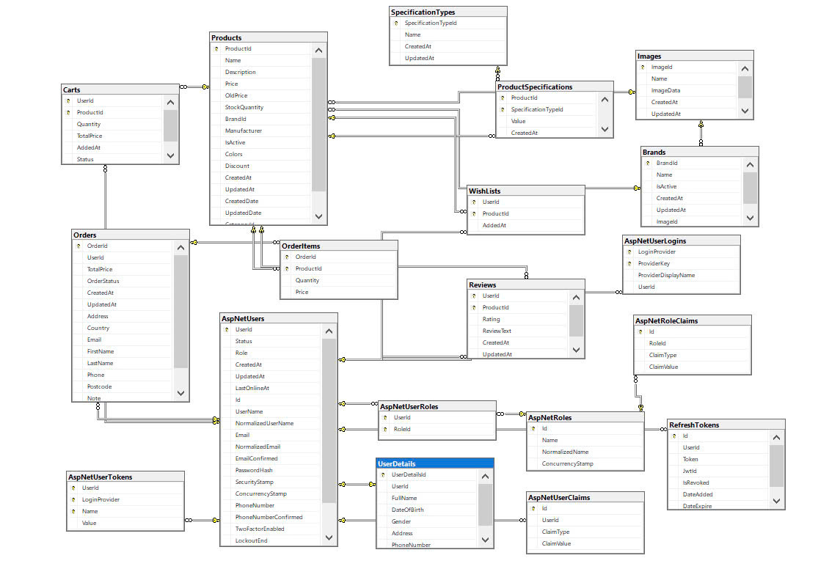
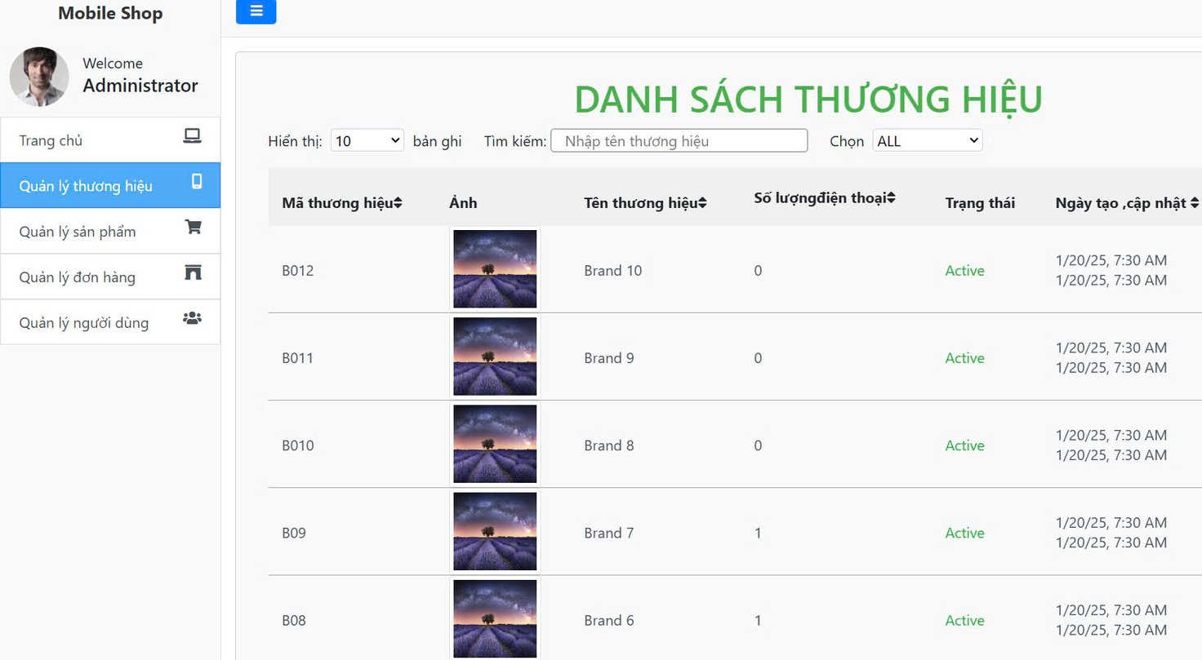
5.THIẾT KẾ CƠ SỞ DỮ LIỆU.
Vẽ lược đồ cơ sở dữ liệu
18

Slide 19
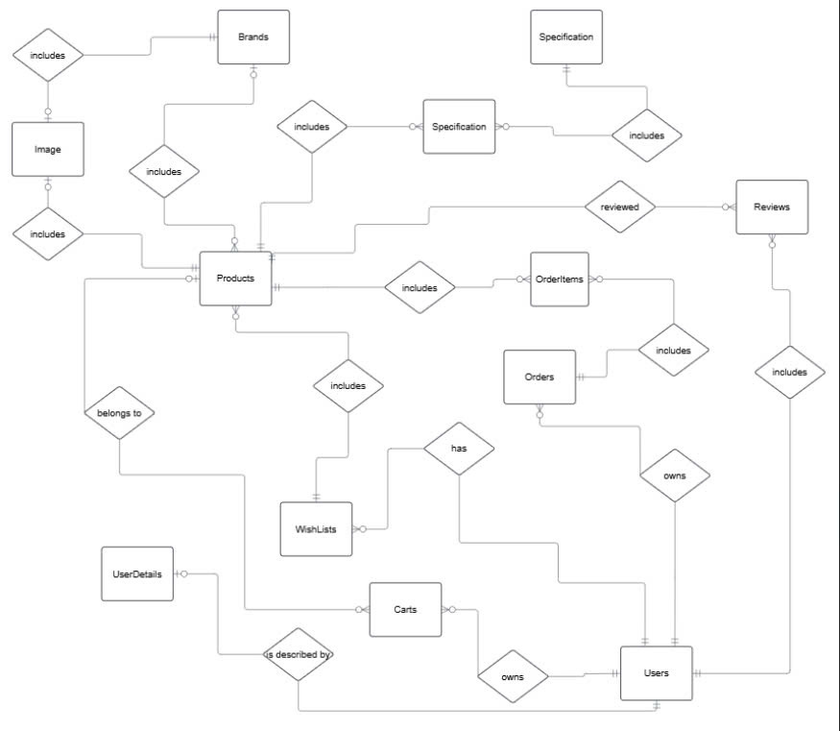
VẼ LƯỢC ĐỒ ERD (ENTITY-RELATIONSHIP DIAGRAM).
Hoàng Thiên Kim
Trưởng Nhóm thiết kế
19

Slide 20
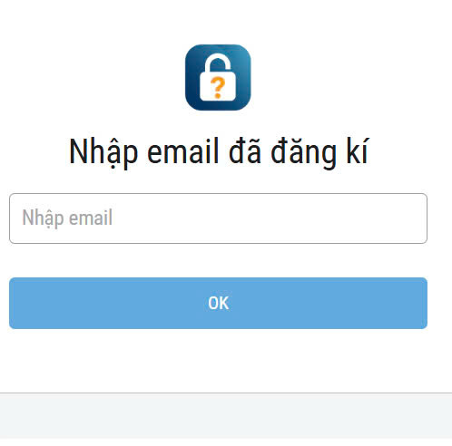
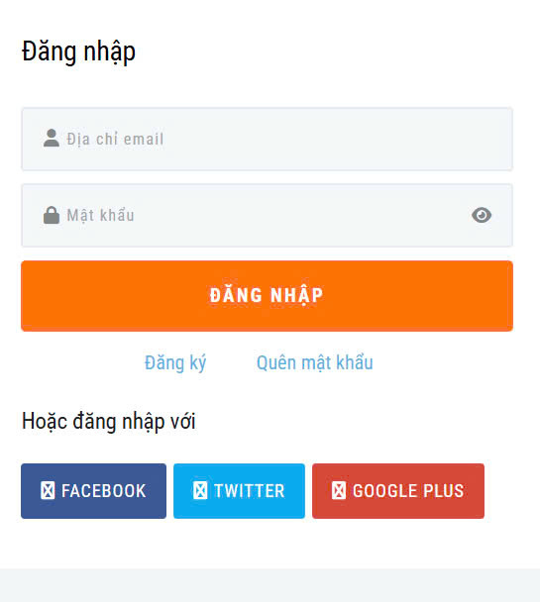
THIẾT KẾ GIAO DIỆN.
Chức năng đăng nhập, đăng ký và quên mật khẩu.
Chức năng này cho phép người dùng đăng nhập vào hệ thống.
Chức năng này cho phép người dùng khôi phục mật khẩu khi quên mật khẩu
20

Slide 21
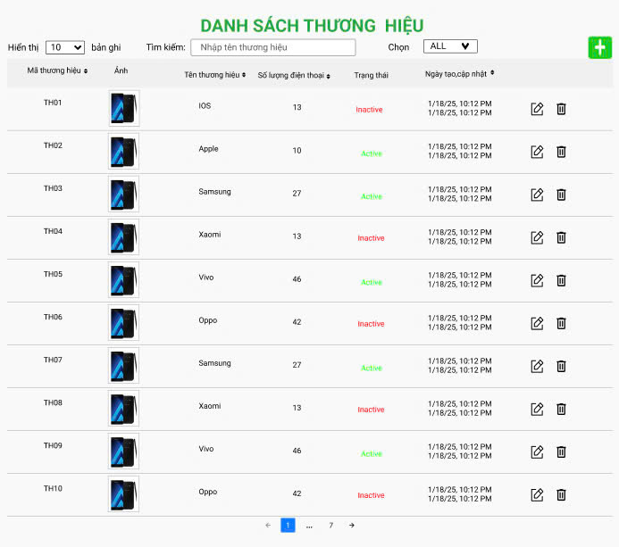
THIẾT KẾ GIAO DIỆN.
Chức năng đăng nhập, đăng ký và quên mật khẩu.
Chức năng này cho phép người dùng đăng nhập vào hệ thống.
Chức năng này cho phép người dùng khôi phục mật khẩu khi quên mật khẩu
21

Slide 22
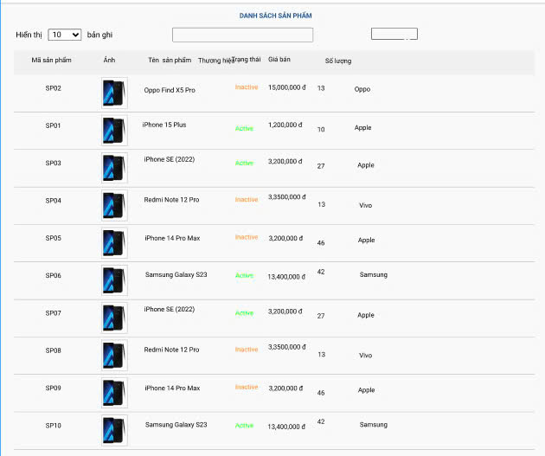
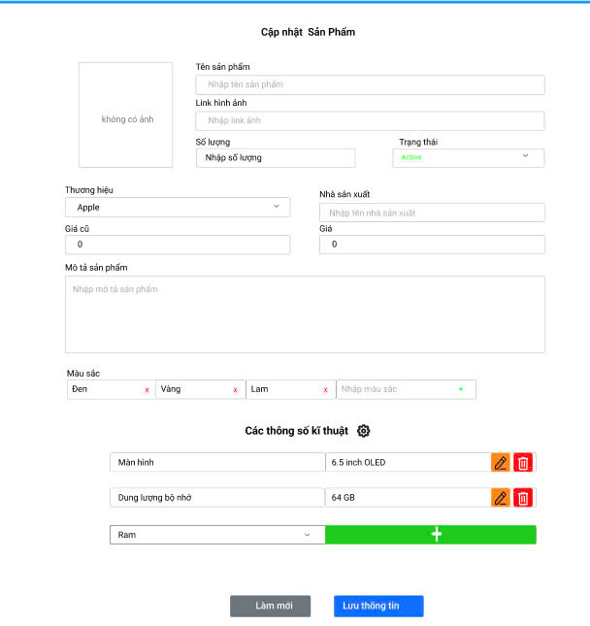
THIẾT KẾ GIAO DIỆN
Chức năng danh sách sản phẩm và cập nhật sản phẩm.
Khách hàng có thể xem danh sách sản phẩm trong Sản phẩm
22

Slide 23
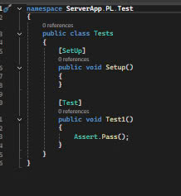
7.KIỂM THỬ
1.Kiểm thử đơn vị.
Kiểm thử ‘Karma’
Theo danh sách các lớp và các hàm đã viết unit test .
2. Kiểm thử hệ thống.
Đảm bảo các chức năng của hệ thống hoạt động đúng như mong đợi.
Đánh giá các thuộc tính phi chức năng của hệ thống như hiệu năng, bảo mật, tính khả dụng.
Đảm bảo rằng các thay đổi (fix lỗi, cập nhật tính năng) không gây lỗi ở các phần khác của hệ thống.
Đánh giá cách các module hoặc thành phần hệ thống hoạt động cùng nhau.
23

Slide 24
6.KẾT LUẬN.
Hệ thống Q&A hiệu quả cần được xây dựng dựa trên:
Phân tích bài toán và yêu cầu rõ ràng.
Tuân thủ các nguyên tắc trong việc trả lời câu hỏi.
Thiết kế kiến trúc hợp lý, mã nguồn rõ ràng và dễ bảo trì.
Thiết kế cơ sở dữ liệu tối ưu, hỗ trợ tìm kiếm và lưu trữ hiệu quả.
24

Slide 25
THANK YOU!
25

